Slide 1

KHỞI ĐỘNG

Slide 2
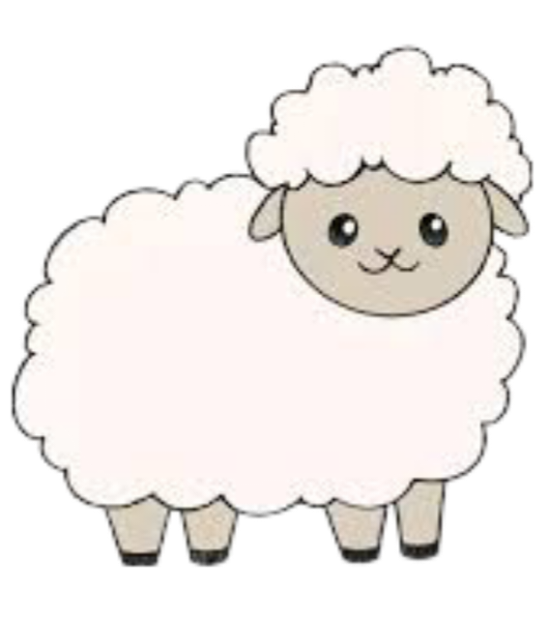


299…300
325…325
<
123…223
<
>
513…512
=
=
289…289

Slide 3
  Bài 52: Viết số thành tổng các trăm, chục,
  đơn vị ( tiết 1)

Slide 4

KHÁM PHÁ

Slide 5

Số 345 gồm
3 trăm, 4 chục, 5 đơn vị
Ta viết: 345 = 300 + 40 + 5
Số 408 gồm
4 trăm, 0 chục, 8 đơn vị
Ta viết: 408 = 400 + 8

Slide 6
Số 670 gồm
6 trăm, 7 chục, 0 đơn vị
Ta viết: 670 = 600 + 70

Slide 7


















HOẠT ĐỘNG

Slide 8
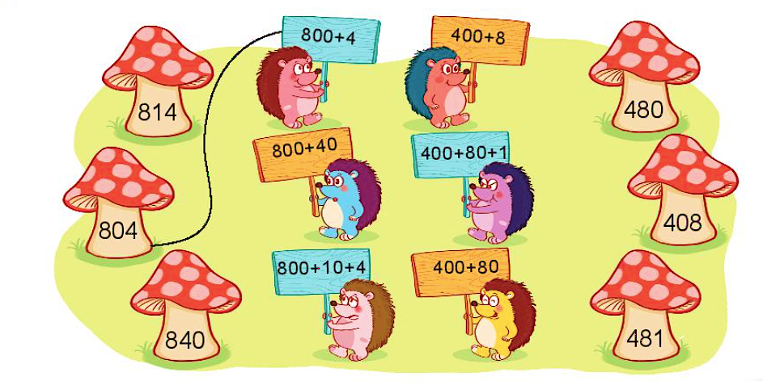
1
Mỗi số được viết thành tổng nào?

Slide 9

2
Viết các số 139, 765, 992, 360, 607 thành tổng.
Mẫu: 123 = 100 + 20 + 3
104 = 100 + 4
450 = 400 + 50
139 = 100 + 30 + 9 360 = 300 + 60
765 = 700 + 60 + 5 607 = 600 + 7
992 = 900 + 90 + 2
x
x
xxx
xxx

Slide 10
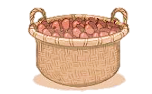


3
Sóc nhặt hạt dẻ rồi cất giữ như sau:
Cứ đủ 100 hạt, sóc cho vào 1 giỏ;
Cứ đủ 10 hạt, sóc cho vào 1 túi.
Số ?
a) Hôm qua:
Hôm qua sóc nhặt được 132 hạt dẻ
b) Hôm nay:
Hôm nay sóc nhặt được 213 hạt dẻ
?
213

Slide 11
c) Nếu ngày mai sóc có 310 hạt dẻ thì sóc cần bao nhiêu giỏ và bao nhiêu túi để cất giữ hết số hạt dẻ đó?
310 = 300 + 10
?
?
3
1
→ Nếu có 310 hạt dẻ sóc cần giỏ và túi để cất giữ.

Slide 12

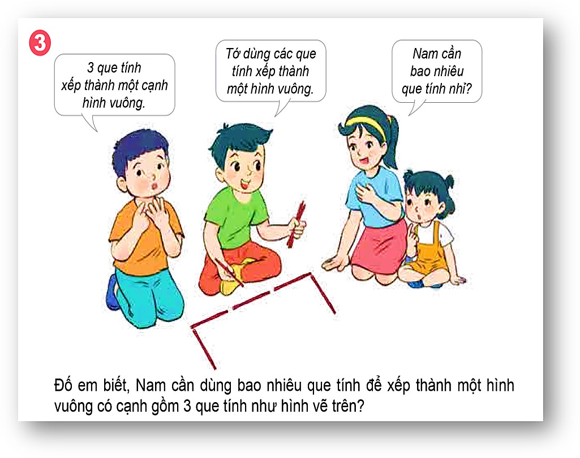

Slide 13





TRÒ CHƠI: HÁI XOÀI
<
Số liền trước 590
là: ………….
799……..900
589
4
3
601……..597
Số liền sau 899
là: ………
2
1
>
900

Slide 14

Dăn dò
- Về nhà xem lại bài: đọc nhiều các số có 3 chữ số.
- Xem bài tiếp theo tiết 2 của bài 52

